Slide 1
Проект «Осень»
Участники проекта:
Дети и родители
Воспитатели:
Кызласова Валентина Николаевна
Телефон – 89831973802
Почта – kyzlasovavalya@mail.ru
Натарова Валерия Витальевна
Телефон – 89135433249
Почта – natarovavv.04@mail.ru

Slide 2
Цель: пополнение и обогащение знаний детей об осени, фруктах и овощах; организация выставки поделок; проведение праздника «Осень»
Задачи для детей:
- узнать об осени; сделать поделку.
Задачи для родителей:
принять участие в проекте;
помочь ребенку в подготовке к празднику осени.

Slide 3
Задачи для воспитателей:
Образовательная:
расширять знания детей об осени, её признаках и явлениях;
расширять знания детей о фруктах и овощах;
учить читать наизусть небольшие стихотворения.

Slide 4
Задачи для воспитателей:
Развивающая:
развивать умение ритмично наносить пятна, мазки;
развивать эстетическое восприятие.
Воспитательная:
- воспитывать любовь к природе.

Slide 5
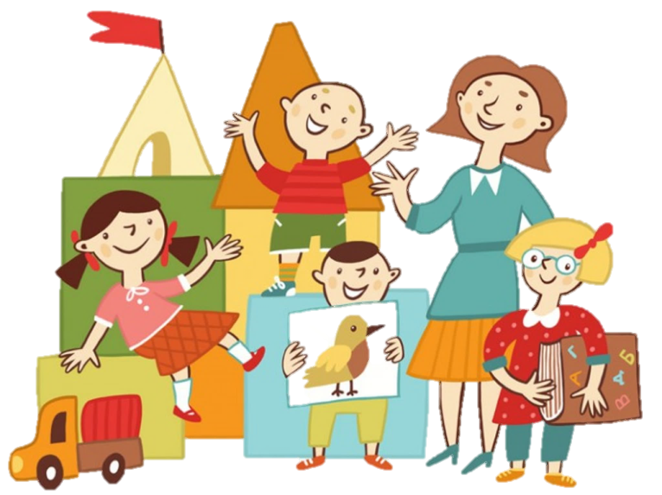
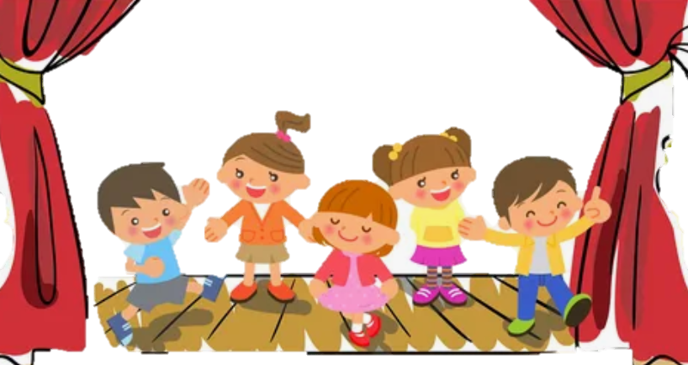
Основные мероприятия проекта:

Slide 6
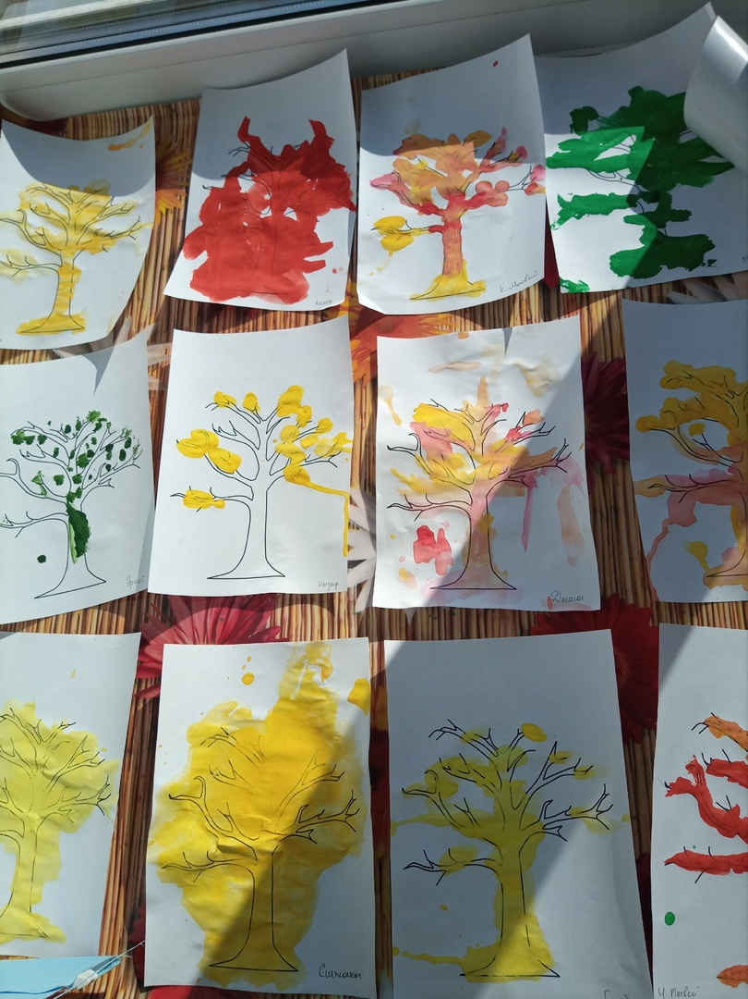
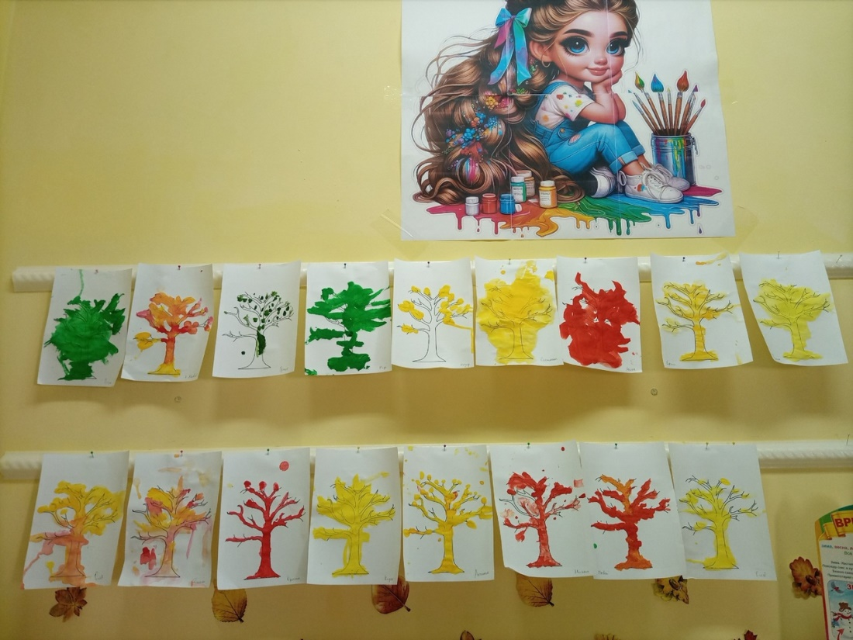
Рисование «Как красива осень»
Цель: подбирание цвета соответствующего изображаемым предметам; использование приема «примакивание»

Slide 7
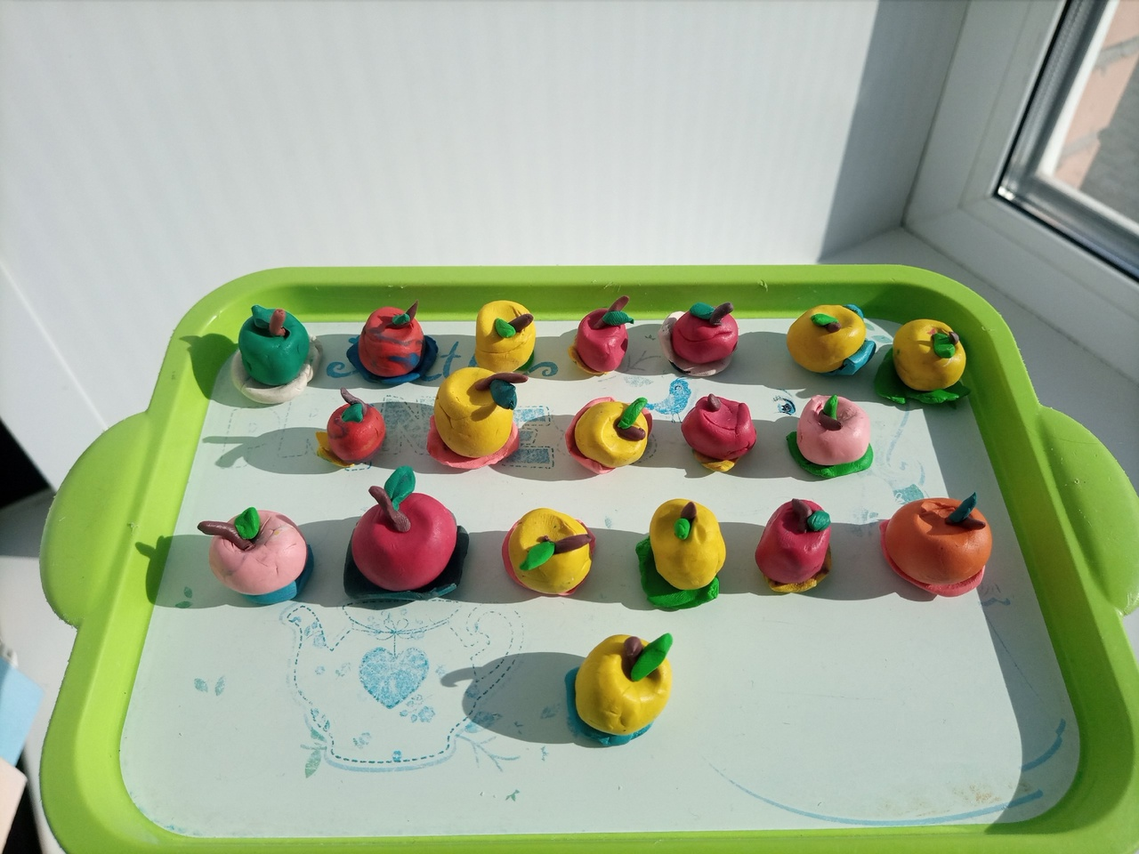
Лепка «Яблочки на тарелке»
Цель: помочь детям освоить прием лепки, раскатывая пластилин между ладонями круговыми движениями

Slide 8
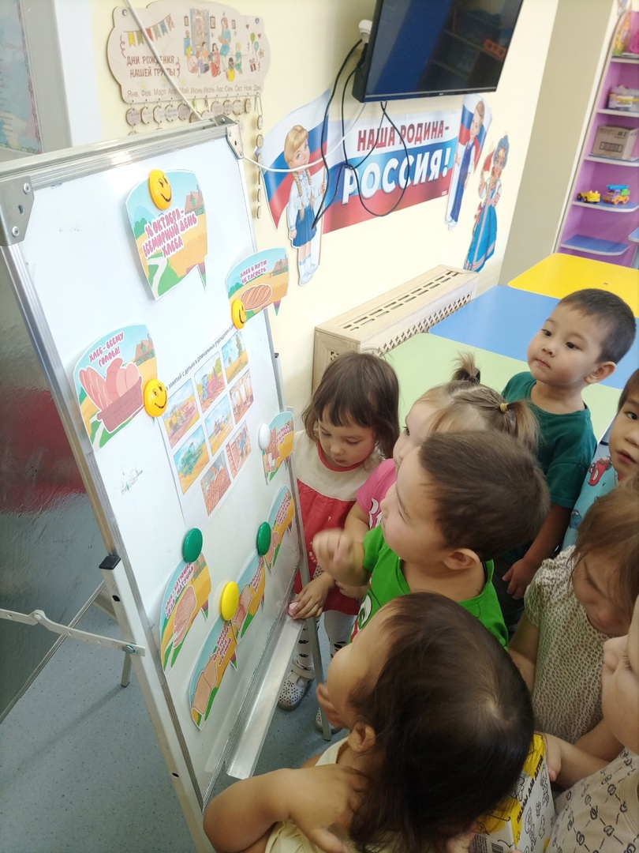
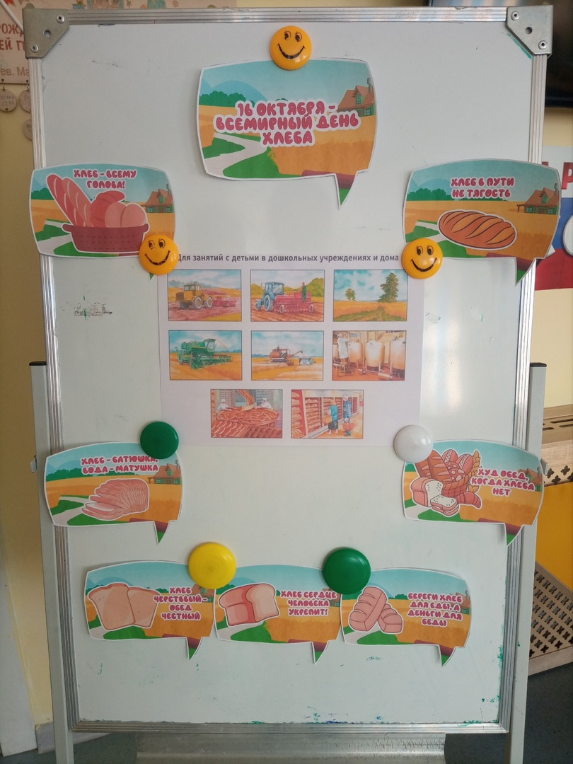
Беседа «Откуда хлеб пришел»
Цель: ознакомление детей с разнообразием хлебобулочных изделий; закрепление знаний о долгом пути хлеба от поля до стола

Slide 9
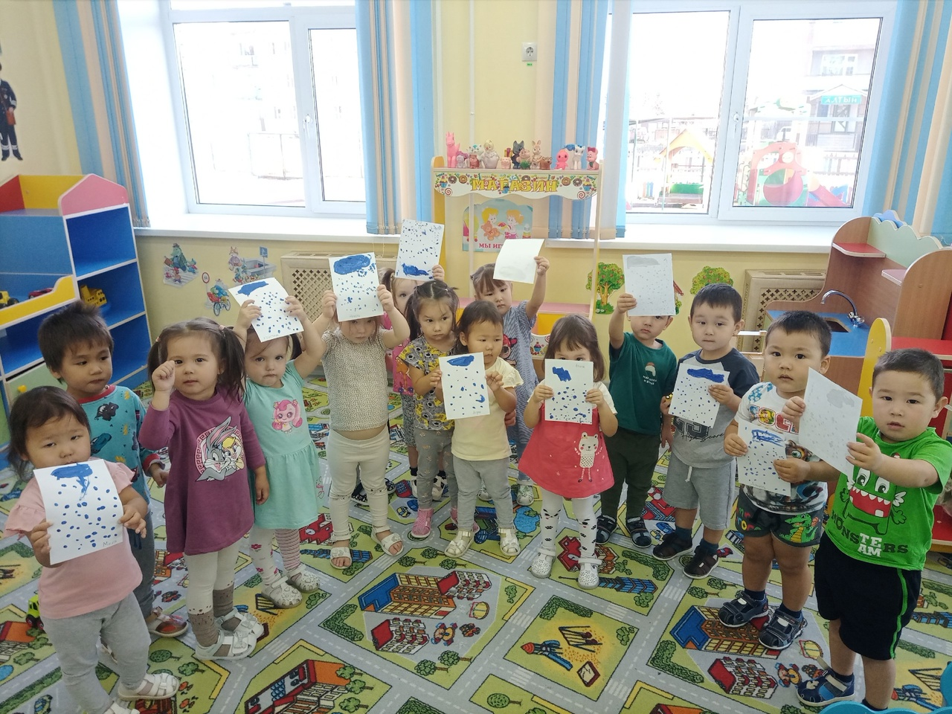
Самостоятельная деятельность детей – рисование «Дождь»
Цель: формирование навыка штрихами передавать капельки дождя

Slide 10
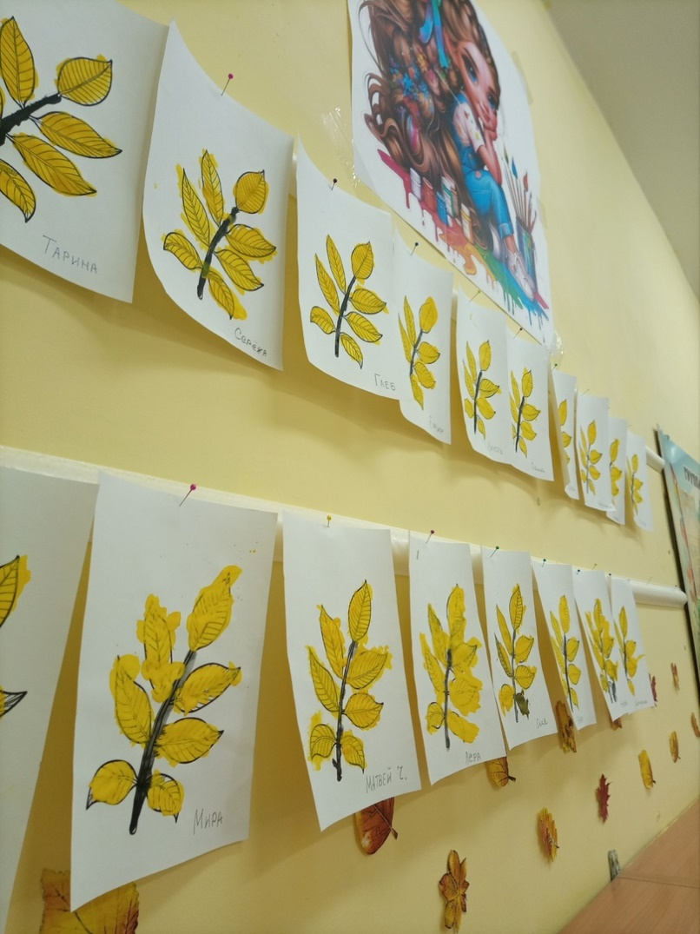
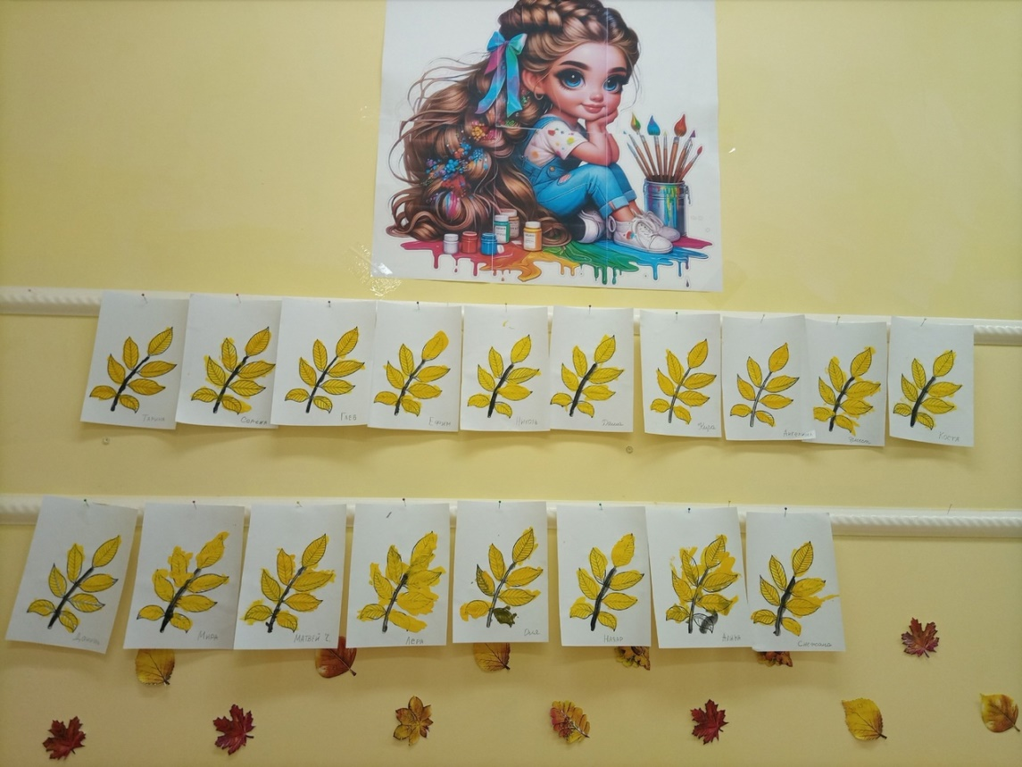
Рисование «Ветка осеннего дерева»
Цель: формирование навыка подбирания цвета, соответствующего ветке осеннего дерева

Slide 11
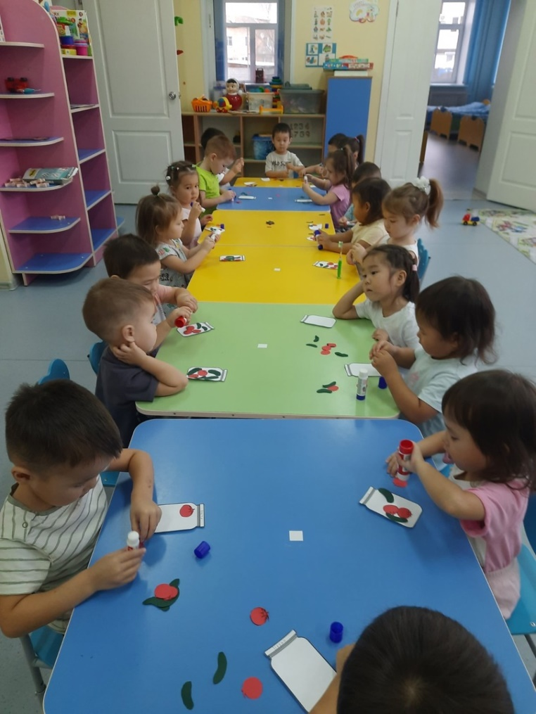
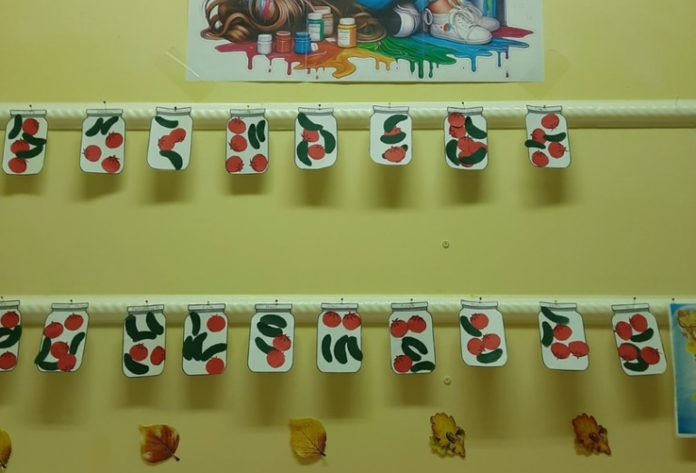
Аппликация «Банка с огурцами и помидорами»
Цель: ознакомление детей с овощами и уточнение их названия, цвета, формы величины.

Slide 12
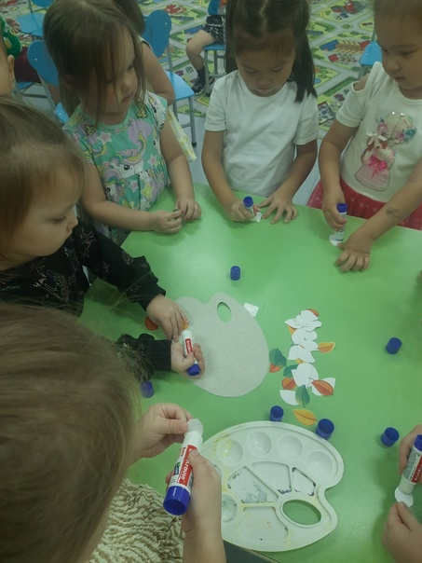
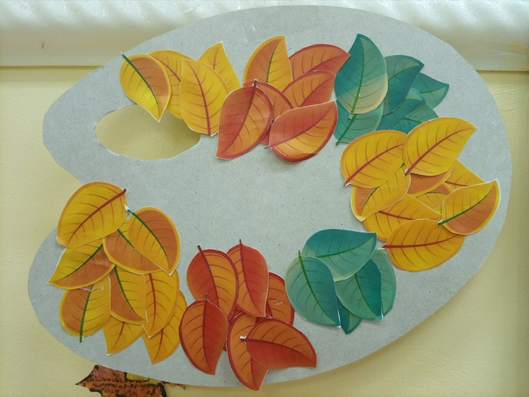
Коллективная работа – аппликация «Осенняя палитра»
Цель: создание палитры из вырезанных и наклеенных листьев

Slide 13
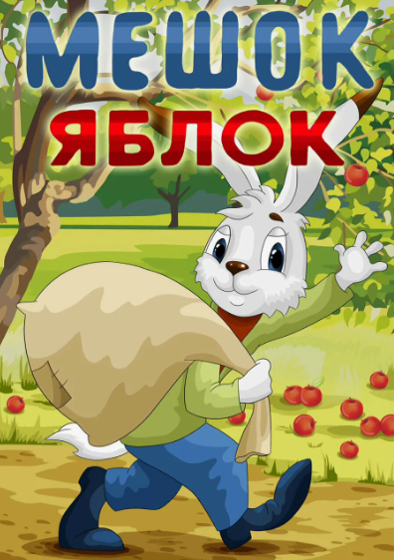
Просмотр мультфильма
Чтение художественной литературы И. Бунин:
«Бродит осень по дорожке…», «Падают листья»; беседа по произведениям

Slide 14
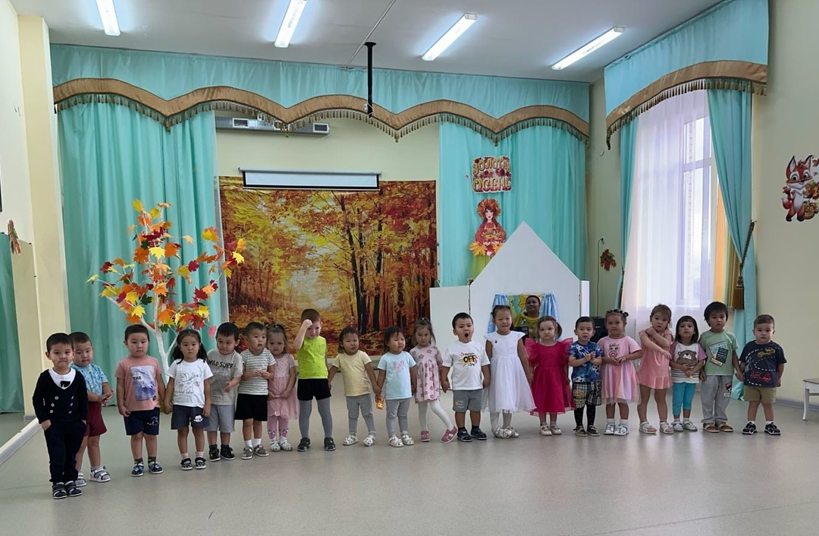
Праздник «Осень»
Пение песни

Slide 15
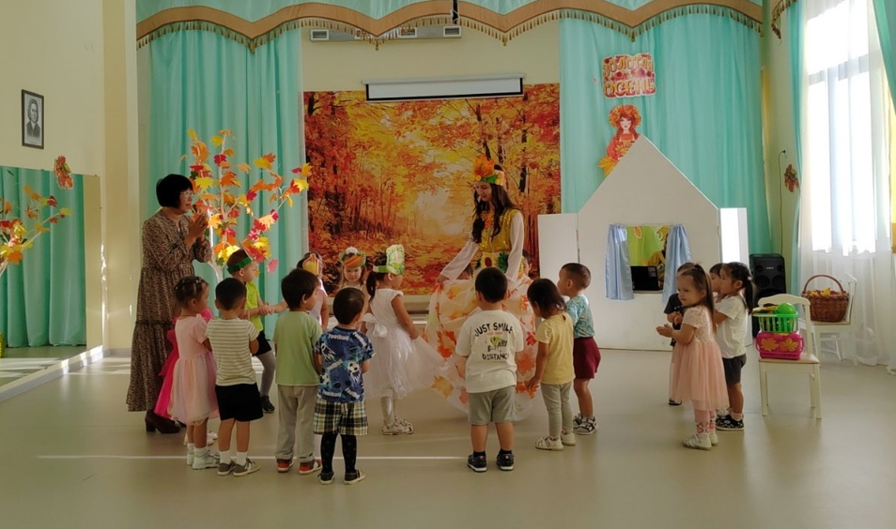
Праздник «Осень»
Хоровод «Вот какой огород»

Slide 16
Вывод: в ходе работы над проектом дети смогли ответить на поставленный проблемный вопрос, проявили сплоченность, целеустремленность, упорство, раскрыли свои творческие способности.

